Slide 1
CHÀO MỪNG CÁC EM
ĐẾN VỚI TIẾT HỌC MÔN TIẾNG VIỆT

Slide 2
KHỞI ĐỘNG

Slide 4
Nói và nghe
Kể chuyện: Cảm ơn anh hà mã

Slide 5
YÊU CẦU CẦN ĐẠT
1. Biết nói về các sự việc trong câu chuyện Cảm ơn anh hà mã dựa vào tranh minh họa và câu gợi ý dưới tranh.
2. Kể lại được toàn bộ câu chuyện.

Slide 6
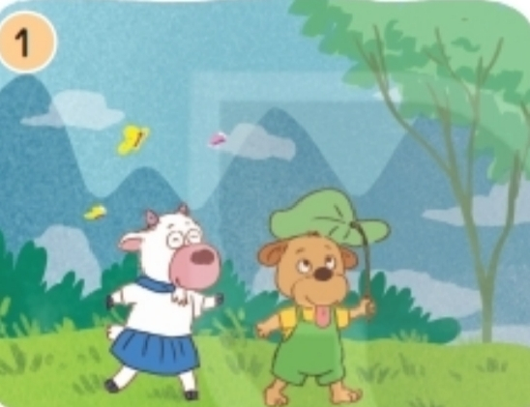
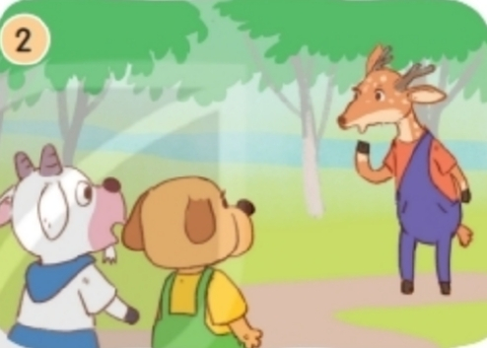
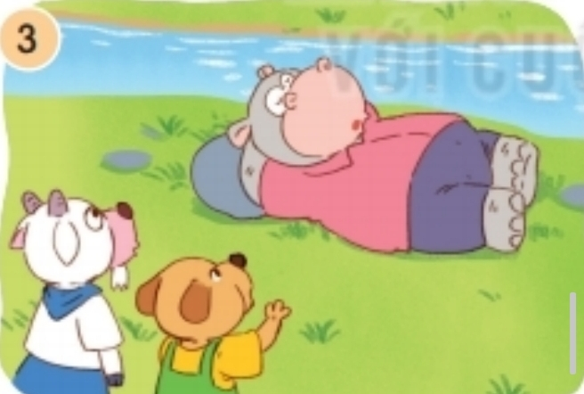
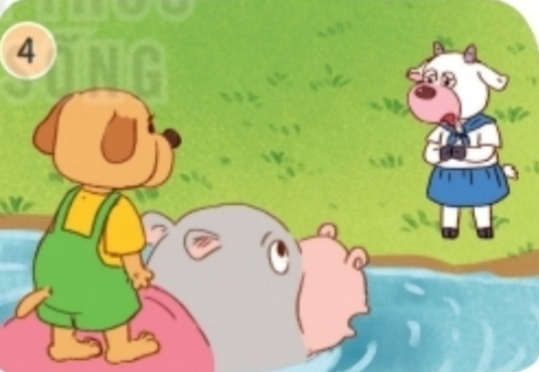
1. Dựa vào tranh và câu hỏi gợi ý, nói về sự việc trong từng tranh.
Dê và cún gặp chuyện gì khi vào rừng?
Dê đã nói gì khi gặp cô hươu?
Vì sao dê làm anh hà mã phật ý?
Cún đã làm gì khiến anh hà mã vui vẻ giúp đỡ?

Slide 7
1. Dựa vào tranh và câu hỏi gợi ý, nói về sự việc trong từng tranh.
Dê và cún vào rừng chơi, khi quay về thì bị lạc đường.
Dê và cún gặp chuyện gì
khi vào rừng?

Slide 8
1. Dựa vào tranh và câu hỏi gợi ý, nói về sự việc trong từng tranh.
Gặp cô hươu, dê hỏi: Cô kia, về làng đi lối nào?
Dê đã nói gì
khi gặp cô hươu?

Slide 9
1. Dựa vào tranh và câu hỏi gợi ý, nói về sự việc trong từng tranh.
Dê làm anh hà mã phật ý vì dê muốn nhờ anh hà mã giúp đỡ nhưng lời nói của dê lại chưa lịch sự.
Vì sao dê làm anh hà mã phật ý?

Slide 10
1. Dựa vào tranh và câu hỏi gợi ý, nói về sự việc trong từng tranh.
Cún con đã lễ phép chào anh hà mã, nói một cách lịch sự nhờ anh hà mã giúp đỡ mình qua sông.
Cún đã làm gì
khiến anh hà mã vui vẻ giúp đỡ?

Slide 11
2. Kể lại từng đoạn của câu chuyện theo tranh:

Slide 12
2. Kể lại từng đoạn của câu chuyện theo tranh:

Slide 13
2. Kể lại từng đoạn của câu chuyện theo tranh:

Slide 14
2. Kể lại từng đoạn của câu chuyện theo tranh:

Slide 15
2. Kể lại từng đoạn của câu chuyện theo tranh:

Slide 16
2. Kể lại từng đoạn của câu chuyện theo tranh:

Slide 17
Câu chuyện muốn nói
với em điều gì?
Câu chuyện muốn gửi đến chúng ta thông điệp: muốn được người khác giúp đỡ, em phải hỏi hoặc đề nghị một cách lịch sự; được người khác giúp đỡ, em phải nói lời cảm ơn.

Slide 18
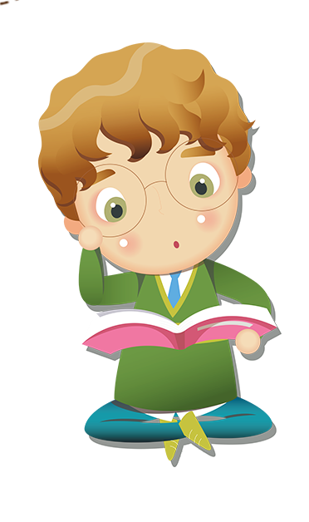
Dặn dò
Notes:
Bài giảng thiết kế bởi: Hương Thảo - tranthao121006@gmail.com

Slide 19
Cùng người thân trao đổi về cách chào hỏi thể hiện sự thân thiện hoặc lịch sự.

Slide 20
Tạm biệt và hẹn gặp lại
các con vào những tiết học sau!

